Slide 1
大学物理学（II）
course of college physics (II)
邵晓红
shaoxh@mail.buct.edu.cn
用户名：hello_buct@126.com
密码：daxuewuli2017
2018-09

Slide 2
新学期 新校区 新起点
祝同学们身心健康
快乐学习!

Slide 3
本学期内容及安排
一、本学期内容四大部分：
磁学，振动和波动，光学，量子物理基础；
二、作业11次（缺一次扣2分）；
三、三个总结（各2分）；
四、期中考试，记10分。

Slide 4
本学期课程特点
无论上次考得好坏，过去的已经过去，面向未来！
上学期课的特点：大量应用微积分和矢量运算
这学期的特点：磁学部分和上学期类似，其他部分计算量小，重在理解（振动和波，光学，近代物理）

Slide 5
稳 恒 磁 场
（关于磁场的性质和规律）
主要内容：
恒定电流 电源 电动势
描述磁场的物理量 — 磁感应强度 B
电流磁场的计算 — 毕奥 - 萨伐尔定律
磁场性质 — 高斯定理及安培环路定律
安培力
磁场对电流和运动电荷的力
洛伦兹力

Slide 6
第一节 恒定电流
一、电流 电流密度
1、传导电流：导体中运动电荷形成的电流；
电流
2、运流电流：带电体机械运动形成的电流；
3、位移电流：变化的电场形成的电流；
4、电流方向：正电荷运动方向；
5、电流大小或强弱：电流强度，用 表示；
6、电流强度的单位: 安培，符号A

Slide 7
二、电流强度 I：单位时间通过横截面S 的电量
即
+
+
为电子漂移速度
+
+
+
+
dS
通过小面积dS 的电流
载流子电量为q时

Slide 8

三、电流密度
大小规定：垂直电流方向上的单位面积的电流
方向规定：该点正电荷运动方向

Slide 9
四、恒定电流
没有电荷补充，单位时间内通过闭合曲面S向外流出的电荷，等于此时间内闭合曲面里电荷的减少量 .
电流连续性方程
闭合曲面
稳恒电流
I
S
流入为负，流出为正
稳恒电流

Slide 10
节点：
（流出节点电流为正，流入节点电流为负）
基尔霍夫（Kirchhoff）第一方程
（节点电流方程）

Slide 11
例1： 1. 若每个铜原子贡献一个自由电子，问铜导线中自由电子数密度为多少？
2. 家用线路电流最大值 15A，铜导线半径为0.81mm，此时电子漂移速率多少？
3. 铜导线中电流密度均匀，电流密度值多少？
解：
1.
Cu的密度
2.
3.

Slide 12
五、电 阻率 欧姆定律的微分形式
1、电阻率（导体单位长度、单位面积上的电阻）
一段电路的欧姆定律
I
R
电阻定律
U
电阻率
电导率
电阻率（电导率）不但与材料的种类有关，而且还和温度有关 . 一般金属在温度不太低时

Slide 13
2、超导体
有些金属和化合物在降到接近绝对零度时，它们的电阻率 ρ 突然减小到零，这种现象叫超导.
R/
*
*
*
汞在4.2K附近电阻突然降为零
0.10
*
0.05
超导的转变温度
4.10
4.20
4.30
T/K

Slide 14
3、欧姆定律的微分形式
欧姆定律
电阻定律
电流密度
欧姆定律的微分形式

Slide 15
例1 一内、外半径分别为 R₁ 和 R₂ 的金属圆筒，长度 , 其电阻率 ，若筒内外电势差为U，且筒内缘电势高，圆柱体中径向的电流强度为多少 ？
解法一：先求径向（R₁ 到 R₂）总电阻，然后利用欧姆定律
r 处薄圆柱壳的电阻为
总电阻

Slide 16
解法二：先求电流密度，然后求场强
讨论：上述电流为径向电流，如果要求的是轴向电流，怎么求解？
轴向电阻
加压时轴向电流为

Slide 17
第二节 电 源 电动势
问：用一根导线将电容器的正、负极板连接起来，会出现什么现象？
+++
---
内静电场
外静电场
电容器
现象：电荷重新分布，电流瞬间消失
问题：怎么实现电流连续？

Slide 18
如果能将正电荷源源不断地从负极板移动到正极板，就可以保持电流连续性。需要克服静电力
正极板
负极板
结论：单靠静电场不能在导体中维持恒定电流；必须有非静电场产生的非静电力。把正电荷不断地从负极板移动到正极板。

Slide 19
一、电源
水
电源内非静电场产生的非静电力
水泵把水从低处抽到高处，使水流连续；
电源把正电荷从低电势运到高电势，使电流连续。

Slide 20
1. 电源：提供非静电力的装置
如：干电池，蓄电池，化学燃料电池，太阳能电池，（水力、风力、电力、核）发电机等。
+++
---
+
实际上电源是把其它形式的能量转换为电能的装置。
2. 非静电电场强度: 为单位正电荷所受的非静电力
二、电源的电动势
1. 电动势的定义：单位正电荷绕闭合回路运动一周，非静电力所做的功。

Slide 21
电源电动势大小等于将单位正电荷从负极经电源内部移至正极时非静电力所作的功
电动势的方向是从负极到正极。
_
从负极到正极电势升高，反之电势降低。
+
*
*
正极
负极
电源
电源的电动势 和内阻

Slide 22
问 题：电池没电，指什么？
电动势的意义：
ε 越大，表示电源将其它形式能量转换为电能的本领（或能力）越大。电动势的大小与电源内部结构有关。

Slide 23
三、全电路的欧姆定律
从任意点出发 , 顺时针（或逆时针）绕行一周各部分电势降落(或电势升高）总和为零 , 即
*
*
C
D
I
A
B
*
*
*
E
电源

Slide 24
全电路欧姆定律：
推广：任意一个闭合回路
B
A
C
*
*
*
I

Slide 25
全电路欧姆定律的使用方法：
先假设电路中电流流向，凡电源电动势与所设电流同向的，电动势取正，如 ；反之取负，如 ；
最后求出的电流为正时，电流方向就是假设的方向，否则电流反方向。

Slide 26
四、基尔霍夫(Kirchhoff)第二方程
I₁
R₁
1
同理，任一闭合含源多个回路的电路，其中任意一个回路的电势降（或电势升）总和也为零
R₂
I₂
2
A
B
I
R
3
基尔霍夫(Kirchhoff)第二方程（回路电压方程）
或：电势降 = 电势升

Slide 27
一段含源电路的欧姆定律：
电路中A、B两点的电势降等于从A 到B在电阻上的电势降与在电源上的电势降之和。
A
B
*
*
*
*

Slide 28
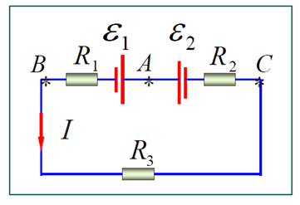
例题：
求：电流强度和A、B、C相邻两点的电势降
解：（1）逆时针为正方向，回路电势降之和为零
（2）

Slide 29
第三节 磁场 磁感应强度
一、磁学的发展历程
二、基本磁现象
三、磁场
四、磁感应强度

Slide 30
一、磁学的发展历程
两千多年前人类就已发现了磁现象
第一阶段：磁现象的单独研究
古代中国人在公元前约五世纪时发现磁铁矿石(Fe₃O₄)吸引铁的现象；
希腊人做了磁石相互吸引的最早文字记录；
我国东汉时期的王充发现磁石具有指向性，十一世纪我国发明了指南针用于航海，沈括对指南针做过仔细研究；
以上的发现和发明对人类历史起很大作用。

Slide 31
第二阶段： 磁现象与电现象的联系
1820年以前，人们没有发现电与磁的任何联系，认为电与磁是相互独立没有联系。
丹麦物理学家奥斯特在康德哲学思想的影响下，认为电可以产生磁效应。从1807年到1820年的13年间不断进行科学实验，终于在1820年4月发现通电直导线附近的小磁针发生了偏转，磁铁也可以使通电导线发生偏转。
1820年9月4日法国物理学家安培得知奥斯特的结果后，在一个星期的时间内先后发现了一系列电与磁相互联系的现象。

Slide 32
1820年12月法国物理学家毕奥和萨伐尔发表了电流的磁场正比于电流，反比于距导线的垂直距离的实验结果。
英国法拉第在以上“电能生磁”实验的影响下，认为“磁也能生电”，并从1821年开始进行长达10年的艰苦实验，终于在1831年发现了电磁感应现象，从而为现代电磁理论和现代电工学的发展和应用奠定了基础。

Slide 33
二、基本磁现象
1.磁铁、运动电荷和电流之间可以有力的作用
2. 磁极相互作用规律：同性磁极相互排斥，异性磁极相互吸引
3. 磁性的起源
安培假说：一切磁现象都起源于电荷的运动—电流

Slide 34
磁力：磁铁、运动电荷和电流之间的力。
磁性：磁铁吸引铁、镍、钴的性质。
N
磁极：磁铁磁性较强的两端。
S
自由悬挂时指向地理南极的叫南极，用S表示，指北的叫北极，用N表示。
地球也是一个磁体，它的磁极与它的地理南北极正好相反，即地理南极附近为磁性北极，而地理北极附近是磁性南极。

Slide 35
三、磁场
1. 磁场：电流周围存在的特殊物质
磁铁、运动电荷以及电流之间是通过各自产生的磁场实现相互作用的
2. 磁场的基本性质
对磁场中的磁铁、运动电荷和电流有磁力

Slide 36
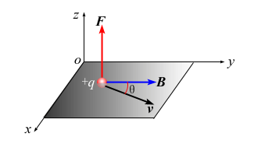
四、 磁感应强度
1. 描述磁场的基本物理量是磁感应强度，是矢量，用B表示。
2. 磁场中任意一点的磁感应强度矢量可用运动点电荷在磁场中某点所受的磁场力来定义。
当带电粒子的速度沿磁场某一方向运动时，受力为零的方向，定义为磁感应强度的方向。这个方向也就是在该点小磁针N极的指向。

Slide 37
磁感应强度单位：特斯拉，符号T
1T = 10⁴G
地球表面的磁场为5×10⁻⁵T
一般电磁铁产生的磁场为3T
超导电磁体的磁场可达40T

Slide 38
第四节 毕奥-萨伐尔定律
一、毕奥-萨伐尔(Biot-Savart)定律
1820年奥斯特发现了电流的磁效应，法国物理学家毕奥和萨伐尔研究电流产生磁场的定量关系式 ，磁场强弱与距离和电流强弱有关，但是毕奥和萨伐尔找不到准确的定量表达式，请教了数学家拉普拉斯，拉普拉斯建议将导线看成是无数多“电流元”组成的。
静电场:
取
?
取
磁 场：

Slide 39
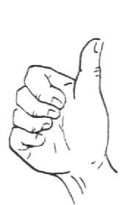
问题：空间一载流导线，在周围产生磁场，求该磁场的分布。
I
P
基本思路：
把该载流导线看成是由大量电流元Idl首尾连接而成；求出每个电流元产生的磁场dB，然后加在一起，就是整个载流导线产生的磁场。
理论分析表明：

Slide 40
写成等式
比例系数
— 真空磁导率
（N/A²）
矢量式
毕奥－萨伐尔定律

Slide 41
由磁感应强度的叠加原理，整个载流导线产生的磁感应强度为
利用毕－萨定律，原则上可以计算任意电流产生的磁感应强度；
由于在实验中无法得到电流元，因而毕－萨定律无法用实验验证；但是根据毕－萨定律计算各种电流的磁场，间接地证明它的正确性。
同时也证明了磁感应强度也遵从叠加原理。

Slide 42
二、毕奥-萨伐尔定律的应用
基本步骤：
1. 根据问题的性质设立坐标系，在载流导线上任意位置取一电流元Idl，在题上画出矢径 r
2. 根据毕－萨定律，写出所取的电流元在矢径r端点处的dB的大小表达式，并在图上画出dB的方向
3. 根据电流产生磁场的对称性，写出dB的三个分量dB_{x} ， dB_{y} ，dB_{z}
4. 完成三个分量的积分 等，最后求出B的大小和方向

Slide 43
例1 载流长直导线的磁场
真空中载流直导线通有电流 I，计算空间任意P点的磁场 B。
I
P
d

Slide 44
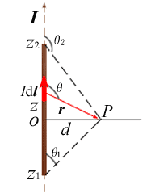
步骤1: 以 P点到导线上的垂点为坐标原点O，沿直导线的电流方向取坐标系OZ，在载流导线正方向上任一位置取一电流元，画出从电流元Idl到 P点的矢径
步骤2: 写出该电流元在P点产生的磁感应强度dB的大小
方向：垂直板面向里

Slide 45
步骤3: 导线上所有电流元在P点产生的方向都相同（垂直板面向里）
步骤4: 整个直电流在P点磁感应强度的方向也垂直板面向里，矢量叠加变为代数和—积分
步骤5：把不同变量转化为同一个变量再积分

Slide 46
和 分别是电流的起点和终点到P点的矢径与电流流向之间的夹角
讨论：若导线为无限长，则 ，

Slide 47
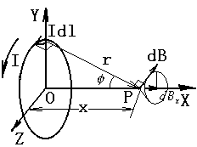
例2. 圆电流轴线上的磁场
载流单匝圆线圈（圆电流），其半径R，电流强度为I，计算它在轴线上任意一点P的磁感应强度 。
步骤1和2: 取对称坐标系如图；在圆电流上取任一电流元Idl，画出矢径
R
I
O
P
电流元在P点产生的dB大小

Slide 48
步骤3:圆电流上各个电流元Idl在P点产生的dB，分布在以P点为顶点的圆锥面上。由于对称性，所有电流元产生的dB在垂直于X轴，方向的所有分量逐一抵消，只有沿着X方向的分量。
步骤4:圆电流在轴线上的磁感应强度为

Slide 49
讨论：
1. 当 ，圆心O处的磁感应强度的大小为
2. 任意一段载流圆弧圆心处产生磁感应强度
I
R

Slide 50
3. ，即 P点离原心O很远
4. N匝线圈

Slide 51
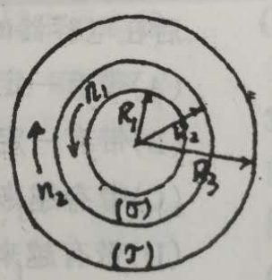
例3. 如图所示，两个共面的平面带电圆环，其内外半径分别为R₁, R₂和R₂, R₃，外面的圆环以每秒n₂转的转速顺时针转动，里面的圆环以每秒n₁转的转速逆时针转动。若电荷面密度均为 ，求n₁和n₂的比值多大时，圆心处的磁感应强度为零。
解：视转动的均匀带电平面圆环由无数多个同心细圆电流组成，每个细圆环的带电量为 ，其旋转后形成的电流为

Slide 52
其在圆心产生的
方向垂直向外
同理
方向垂直向里

Slide 53
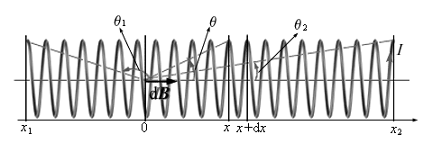
例4. 螺线管的磁场半径为R，总长度L，单位长度上的匝数为n的螺线管线圈，线圈中通有电流 I。计算在其轴线上任一点的磁感应强度。
取螺线管轴线上任一点为原点，设沿电流方向的轴线为X轴，电流起点和终点坐标为x₁ 、x_{2，}在x处取长度为dx的小间隔，其中共有ndx匝线圈，将它看作是电流为dI = Indx的圆电流，该圆电流在O点产生的磁感应强度的大小为

Slide 54
起点
终点
原点
的方向沿着轴线(满足右手螺旋关系)且所有圆电流产生 的方向都相同，所以原点处的磁感应强度的大小
, 是从原点O到电流起点和终点连线与X轴正向之间的夹角

Slide 55
若螺线管为无限长，则 ，
得到
在半无限长螺线管的端点，磁感应强度为

Slide 56
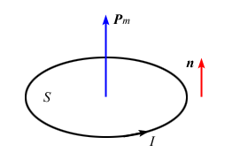
三、载流线圈的磁矩
1. 定义：载流刚性平面线圈的磁矩
N — 线圈的匝数
S — 线圈的面积
I — 线圈通过的电流
— 线圈平面的法向
磁矩 与电流 I 的方向成右手螺旋关系

Slide 57
根据磁矩定义，圆电流轴线上距圆心较远处磁感应强度为
当圆电流面积很小，或场点远离时，圆电流称为磁偶极子。 是磁偶极子的磁矩，也叫磁偶极矩。

Slide 58
例5：地球表面的磁场可以看做是地心处很小的圆电流产生的，假定磁场为B，地球半径为R，求地心处小的圆电流的磁矩。

Slide 59
例6：设半径为R的带电薄圆盘的电荷面密度为σ，并以角速度ω绕通过盘心垂直盘面的轴转动，求圆盘中心O处的磁感应强度及圆盘的磁矩。
均匀带电薄圆盘
σ
O
R
ω

Slide 60
解：圆盘看成是由许多半径不等小圆环所组成
内半径： r
任取小圆环
外半径： r + dr
电量： dq =σ2πr dr
转动时，小圆环所对应的等效圆电流为
dq
dr
r
等效电流dI

Slide 61
等效圆电流在圆盘中心O处的磁感应强度为
dB
O
所有的小圆环转动方向都一致，整个带电圆盘
在盘心O处的磁感应强度为

Slide 62
所取的圆环对应的电流为 dI = σωr dr
面积为 S =πr²，载流圆环的磁矩为
dP_{m} = dIS =σωr dr πr² = πσωr³ dr
整个转动带电圆盘的磁矩为
Q =σπR² 是圆盘的电量

Slide 63
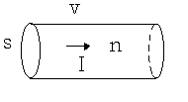
四、运动电荷的磁场
导体中的电流I是大量载流子的定向运动形成的，电流激发的磁场是大量载流子激发的。
用毕－萨定律推导运动电荷的磁场
q
I = qnvS
设导体内载流子的数密度为n，每个载流子的电量为q，以速度v沿着电流元的方向作匀速运动从而形成的电流
电流元 Idl 可写成
( I = qnvS， dl // v )

Slide 64
dN = ndV= Sdl 是电流元 中运动电荷数目
由毕－萨定律，得到这dN个运动电荷产生的磁场
以速度v运动的电荷q在空间产生的磁场

Slide 65
练习： 一根无限长导线通有电流I，中部弯成圆弧形，如图所示。求圆心o点的磁感应强度B。
解：直线段ab在o点产生的磁场
a
I
b
c
I
d
向里
cd段：
圆弧bc段：
向里

Slide 66
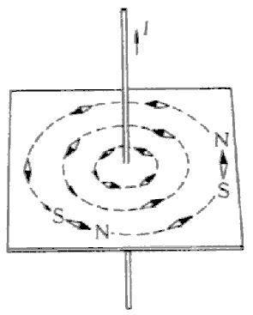
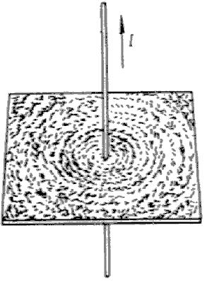
第五节 磁通量 磁场的高斯定理
一、磁感应线（ B 线 ）
在水平放置的玻璃板上，撒上铁屑，铁屑在导体电流磁场的作用下磁化成小磁针，轻轻地敲击玻璃板，铁屑就会有规则地排列起来，从而描绘出磁场的分布。
I
I

Slide 67
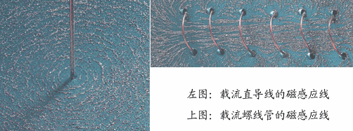
一根长直导线和螺线管的磁场用铁屑显示的磁感应线。

Slide 68
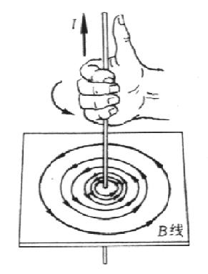
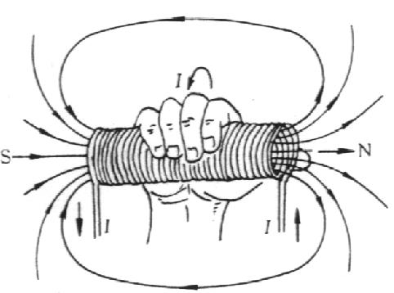
I
S
N
磁感应线规定
方向：曲线上每一点的切线方向就是该点的磁感强度 B 的方向;
大小：曲线的疏密程度表示磁感强度 B ，即通过垂直于切向的单位面积上的磁感应线数等于该点B的大小。

Slide 69
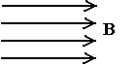
磁感应线的基本性质：
① 不相交；
② 是闭合曲线，没有起点和终点。
均匀磁场的磁感应线是均匀分布的直线。
均匀磁场

Slide 70
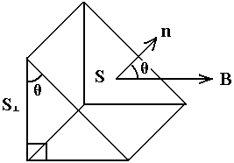
二、磁通量
1. 定义：通过某一曲面的磁感应线的条数，
用符号 Φ_{m} 表示。
在均匀磁场中，通过平面 S 的磁通量为

Slide 71
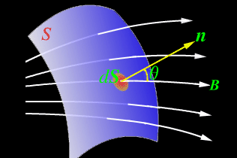
任意磁场中，通过任意曲面S的磁通量
先在曲面S上任意处取一面元 ，通过该面元的磁通量为
是磁场与法线之间的夹角

Slide 72
通过任意曲面 S 的磁通量为积分
特例：均匀磁场中的平面，磁通量为
磁通量SI制单位：韦伯，符号：Wb
1Wb = 1T•m²

Slide 73
三、磁场的高斯定理
1. 对封闭曲面，取向外法线为正向。则从闭合
面穿出的磁通量为正，穿入的磁通量为负。
2. 由于磁感线是闭合线，所以穿过任一封闭
曲面的磁通量一定为零。

Slide 74
磁场的高斯定理表述为：磁场中通过任一封闭曲面的磁通量一定为零
高斯定理表明磁场是无源场。与电场的高斯定律相比，可知自然界中没有与电荷相对应的“磁荷”（单独的磁极）存在。

Slide 75
1931年英国物理学家狄拉克曾预言，可能存在磁单极子(Magnetic monopole)，并且磁单极子的磁荷同电荷一样也是量子化的。
近几十年来，从月球岩石到深海沉积物，从高能加速器到宇宙射线，人们一直在捕捉磁单极子的踪迹。迄今为止，人们还没有发现磁单极子存在的证据。
如果实验上找到了磁单极子，那么不仅磁场的高斯定理，以至整个Maxwell的电磁理论都将作重大修改，而且还将深刻影响到有关基本粒子的构造、相互作用的“大统一理论”、宇宙的演化等重大理论问题。

Slide 76
四、求磁通量的一般方法
先确定磁场的分布
在曲面上任取面积元
写出通过该面元的磁通量 的表达式
最后积分
注意：必须使 B 在面元 上处处相等。

Slide 77
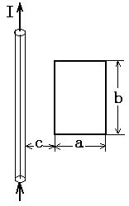
[例题1]: 一载流长直导线通有电流 I，一矩形线框与导线置于同一平面内，尺寸如图所示，求通过线框的磁通量。
I
磁感线

Slide 78
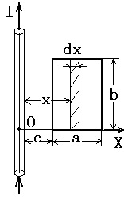
[解]：取导线中心为坐标原点O，根据毕—萨定律，长直载流导线产生的磁场为
在线框上距离直导线为x处取面积元dS = bdx，通过此面元的磁通量为

Slide 79
通过整个线框的磁通量为积分

Slide 80
第六节 安培环路定理
(电场是有源场)
(电场是无旋场)
(磁场是无源场)
结果能说明磁场什么性质?

Slide 81
一、安培环路定理内容
1. 安培环路定理内容
在真空中的稳恒磁场内，磁感应强度B的环流等于
穿过积分回路L的所有电流强度代数和的μ₀倍，即
I₁
I₂
L
I₃

Slide 82
2.电流强度I 的符号规定：
电流I方向与L的环绕方向服从右手螺旋关系时，I为正，否则为负。
3.安培环路定理表明：
稳恒磁场不同于静电场，不能引入磁势
稳恒磁场是无源有旋场

Slide 83
二、安培环路定理的证明
1. L为圆形回路
在磁力线平面上选一闭合回路，以o为圆心做一圆形路径
磁感应强度沿回路L的环流为

Slide 84
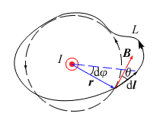
2. L为任意闭合回路
回路L在垂直于电流的平面上，磁感应强度沿回路L环流为

Slide 85
磁感应强度沿回路L的环流为
电流反向（B反向）或回路方向相反

Slide 86
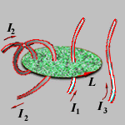
三、说明
1. 正确理解定理中各量的含义
B —— 空间所有电流产生的
L —— 在场中任取的一闭合线
dl —— 绕行方向上的任一线元
I_{i} —— 穿过L的电流，如图示的 I_{1，}I₂

Slide 87
2、利用安培环路定理求B的条件：
a) 在闭合曲线 L 上某一部分的B是常数
b) B和dl 间夹角恒定，最好为π/2或零和π
3、注意点：左端的磁感应强度是空间所有电流的贡献，右端的电流仅仅是环内的电流。

Slide 88
四、安培环路定理的应用
电流分布具有某种对称性时，磁场分布也具有某种对称性。利用安培环路定理可以很方便地计算电流产生的磁场。
圆柱体(面,壳)
直导线
I
R
I
内部
dI
外部

Slide 89
基本步骤：
1. 根据电流I的对称性分析磁场的对称性；
2. 过磁场中P点作一条满足上述两个条件的闭合曲线L，并规定其绕行方向；
3. 根据各个电流方向与曲线绕行方向的关系确定电流正负，求出等式右侧
4. 利用安培环路定理完成等式左侧积分，最后求出磁感应强度的分布。

Slide 90
例1 无限长圆柱面电流的磁场
半径为R 的无限长圆柱面载电流 I ，由电流分布的对称性知：在到轴的距离为r 的圆周上各点的磁感应强度大小相等，方向沿切向。
面电流 I
R

Slide 91
圆柱体外部任意一点的场强B由下式求出
r
磁感应强度
圆柱面内部任意一点的场强可由下式求出
r

Slide 92
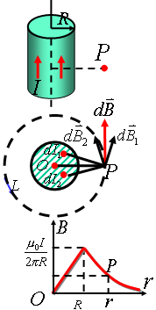
例2 无限长圆柱体半径为R，通有电流I，求产生的磁场
圆柱体电流 I在横截面上均匀分布
磁场方向：沿圆周的切线方向
与电流满足右手螺旋关系

Slide 93
电流分布的对称性：在的圆周r上各点的磁感应强度大小相等
圆柱体外部任意一点的场强可由下式求出
圆柱体内部任意一点的场强可由下式求出

Slide 94
例3 载流长直螺线管内的磁场
有限长的载流直螺线管在空间产生的磁场分布与螺线管的导线缠绕疏密程度以及螺线管的尺寸有关。
I
对密绕且长度远大于直径的“无限长螺旋管”
a、管内的磁感应强度B处处与管轴平行；
b、大小相等；
c、管外的磁场可视为零。

Slide 95
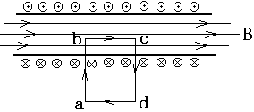
下图是一个密绕的长直螺线管的中间部分，单位长度上的匝数为n ，每匝通过的电流I
在图中作一个矩形闭合回路 abcda，磁感应强度沿此闭合回路的环流可以分四段进行，即

Slide 96
管外
对ab段：螺旋管外，磁场为零，螺旋管内，磁场与积分方向垂直
同样， cd段
da段所处的管外磁场为零，积分也为零

Slide 97
对bc段，积分为
B 的环流为
无限长载流螺线管

Slide 98
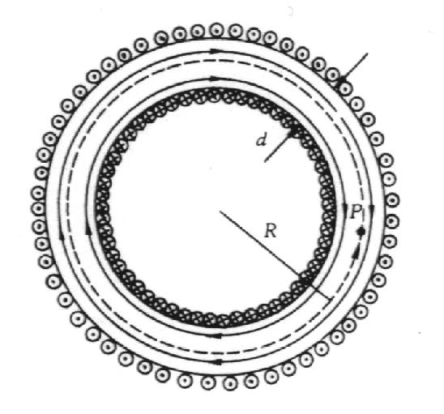
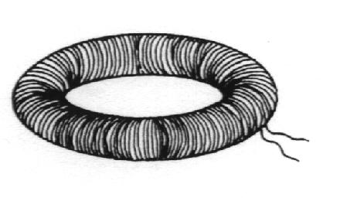
例4 载流螺绕环的磁场
如图所示，环内为真空的一螺绕环，均匀地密绕 N 匝线圈，每匝线圈上的电流为I ，求磁场分布。
I
I
N 匝

Slide 99
密绕螺绕环的磁场几乎全部集中在环内，外部的磁场很小可以忽略。由于电流的对称性，使环内的磁场也具有对称性，形成同一圆周上各点磁感应强度大小相等，方向处处与切线同向的环形磁场。
过环内某点 P 作一半径为R同心圆，则磁感应强度沿此圆的环流为

Slide 100
环的内部各点的磁场大小并不相等。当螺绕环同心圆的周长用L表示时，同心圆上各点的磁感应强度的大小为
当螺绕环的直径（2R）比线圈直径（d）大很多，管内的磁场可视为相等，可近似为

Slide 101
例5 无限大电流板外的磁场，已知电流密度为j
a
b
d
c

Slide 102
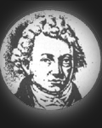
科学家介绍：安培(Andre-Marie Ampere, 1775-1836)
法国物理学家，电动力学的创始人。少年时期主要跟随父亲学习技艺，没有受过正规系统的教育。安培自幼聪慧过人，对事务有敏锐的观察力。他兴趣广泛，爱好多方面的科学知识。1799年安培开始系统研究数学，1805年定居巴黎，担任法兰西学院的物理教授，1814年参加了法国科学会，1818年担任巴黎大学总督学，1827年被选为英国皇家学会会员。他还是柏林科学院和斯德哥尔摩科学院院士。
安培是近代物理学史上功绩显赫的科学家。特别在电磁学方面的贡献尤为卓著。1822年在科学学会上，他正式公布了他发现的安培环路定理。在电动力学中，这是一个重要的基本定律之一。安培的研究工作结束了磁是一种特殊物质的观点，使电磁学开始走上了全面发展的道路。为了纪念他的贡献，以他的名字命名了电流的单位。

Slide 103
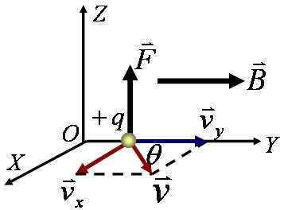
第七节 带电粒子在电场和磁场中的运动
一. 带电粒子在电场和磁场中所受的力
带电粒子在静电场中电场力
E是带电粒子q 所在处的电场强度
带电粒子在磁场中运动时受到洛仑兹力F

Slide 104
F ⊥V， F ⊥ B，且满足右手螺旋关系；
洛仑兹力对带电粒子不作功，不考虑其它作用时，粒子作匀速率运动。
在普遍情况下，带电粒子在电场和磁场中运动时，它所受到的合力为

Slide 105
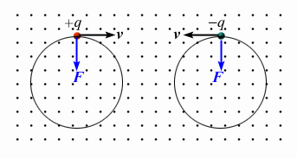
二. 带电粒子在匀强磁场中的运动
1. 在匀强磁场中，如果带电粒子的v ⊥B，洛伦兹力起着向心力的作用，带电粒子将作匀速圆周运动。
由牛顿定律得
圆周运动半径
回旋周期：粒子运动一周的时间
回旋频率

Slide 106
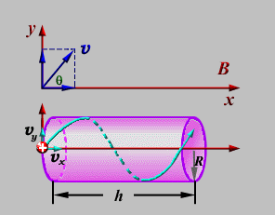
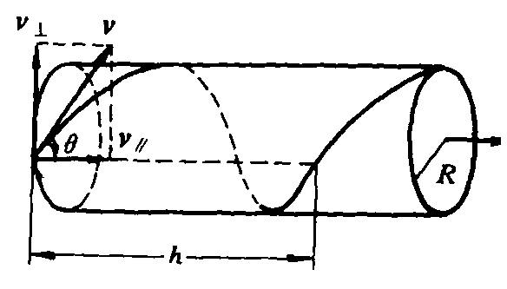
2. 如带电粒子速度和磁场成任意角度θ 时，粒子作螺旋线运动
将速度 分解：垂直于磁场的分量
平行于磁场的分量
螺旋线半径

Slide 107
回旋半径仅与v有关
运动周期和频率与圆周运动相同
螺距：带电粒子在一个周期时间内沿磁场方向上前进的距离。

Slide 108
三、带电粒子在电场和磁场中运动举例
1、速度选择器：
带电粒子通过均匀电场E和均匀磁场B
B
E
要想速率为v的粒子从S'射出，必须满足条件：
—– 只有此速率的粒子能通过滤速器射出

Slide 109
2、质谱仪：用物理的方法分析同位素的仪器
速度选择器
.
.
.
.
.
.
-
.
.
.
+
照相底片
.
.
.
.
.
.
.
.
.
.
.
.
.
.
.
.
.
.
.
.
.
.
.
.
.
.
.
.
.
.
.
.
.
.
.
.
70
72
73
74
76
.
.
.
.
.
.
.
.
.
.
.
.
.
.
.
.
.
.
.
.
.
.
质谱仪的示意图
锗的质谱

Slide 110
3、回旋加速器
× B
回旋加速器是原子核物理、高能物理等实验研究的一种基本设备。
回旋周期：
R₀
回旋频率：
通过半圆盒的时间：
V
粒子动能：
粒子到达盒边速度

Slide 111
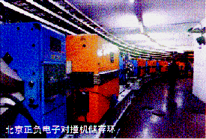
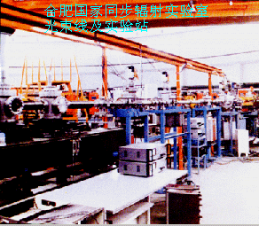
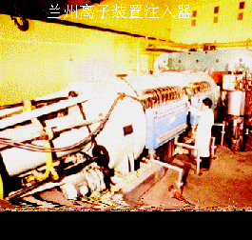
我国最大的三个加速器
北京正负电子对撞机
合肥同步辐射加速器
兰州重离子加速器

Slide 112
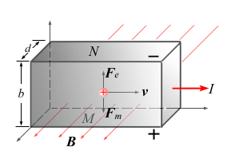
4.霍耳效应 (Hall effect)
载流导体在磁场中出现横向电势差的现象。如图，通有电流 I 的金属或半导体板置于匀强磁场中，B ⊥ I，在金属板的两侧 M 和N之间就显示出微弱的霍耳电势差V_{M}－V_{N}
厚
宽
长

Slide 113
实验表明：
（越薄越明显）
即
霍耳系数
霍耳效应可用洛仑兹力来说明

Slide 114
设载流子： 电量为 q
数密度为 n
平均漂移速度为v
横向电场
洛仑兹力
在洛仑兹力 q v B 作用下，在 M、N 两侧出现等量异号电荷，在板内建立起不断增加的横向电场。

Slide 115
当载流子受到的洛仑兹力和横向电场力相等
时，载流子不再做侧向运动
⇒
设板的侧向宽度为 b ，则霍耳电势差为

Slide 116
漂移速度
霍耳电势差
电流强度
霍耳电势差
霍耳系数
霍耳系数 R_{H} 与材料性质(n，q)有关。

Slide 117
半导体的载流子浓度远小于金属电子的浓度且容易受温度、杂质的影响，所以霍耳系数是研究半导体电性质的重要方法之一。
霍耳元件：利用半导体霍耳效应制成的器件。
应用：
测量载流子的类型和数密度；
测量磁场。

Slide 118
量子霍耳效应
1980年德国物理学家克立钦(K. Von Klitzing)在低温(1.5K)和强磁场(19T)条件下，发现霍耳电势差与电流的关系是台阶式的非线性关系，称为量子霍耳效应。
量子霍耳效应与低维系统的性质、高温超导体的性质存在联系。 量子霍耳效应给电阻提供了一个新的测量基准，其精度可达10^{－10}。
1986年克立钦因量子霍耳效应的发现获诺贝尔奖金。

Slide 119
霍尔效应、量子霍尔效应及反常量子霍尔效应

Slide 120
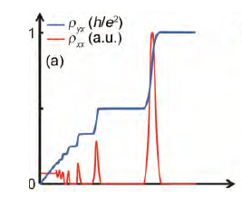
霍尔效应与量子霍尔效应
霍耳效应
1980年德国物理学家克立钦(K. Von Klitzing)在低温(1.5K)和强磁场(19T)条件下，发现霍耳电势差与电流的关系是台阶式的非线性关系，称为量子霍耳效应，处于量子霍尔态的电子可以在宏观距离保持无能耗的运动。
载流导体在磁场中出现横向电势差的现象，1879年，美国物理学家Hall首次发现

Slide 121
问题：有没有不需要外磁场的霍尔效应？
拓扑绝缘体与量子反常霍尔效应

Slide 122
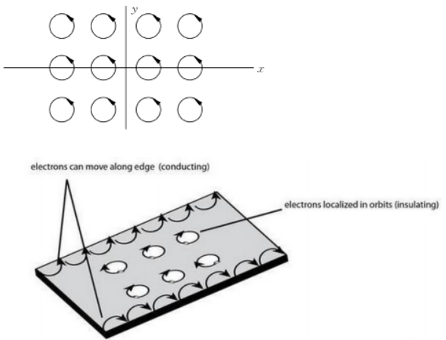
由于拓扑绝缘体内部是绝缘体，而表面却有被拓扑保护的电子态，可以低功耗运行，使得其在存储器件和自旋器件领域有潜在的价值。

Slide 123
为什么量子反常霍尔效应的研究工作倍受关注？
因为它拥有着良好的应用前景。在“零磁场”中就可以实现量子霍尔态，而理论上想要达到量子霍尔态需要很高的磁场强度（~10T），这导致了要实现量子霍尔态需要用一个很大的装置并且还将会消耗很多的能量，“零磁场”这意味着物质达到量子霍尔态的要求大大降低了，进而利用“拓扑绝缘体”无耗散的边缘态，就可以发展新一代的低能耗晶体管和电子学器件，从而解决电脑发热问题和摩尔定律的瓶颈问题。这些效应可能在未来电子器件中发挥特殊作用：无需高强磁场，就可以制备低能耗的高速电子器件，例如极低能耗的芯片（遵循量子力学），进而可能促成高容错的全拓扑量子计算机的诞生——这意味着个人电脑未来可能得以更新换代。
P.S.:量子计算机是遵循量子力学规律进行高速数学和逻辑运算、存储及处理量子信息的物理装置。而科学家们希望易碎的量子信息可以由耐久的拓扑结构方式进行存储和处理，因为不敏感的拓扑学信息对外界干扰有着很好的抵抗性，量子信息损耗的难题将因此而得以克服。

Slide 124
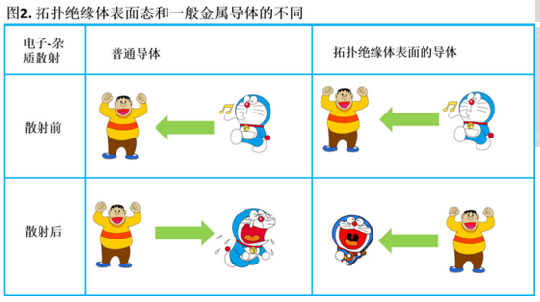
表面导电，内部是绝缘体。正是自旋使得拓扑绝缘体表面态比通常的半导体微纳电子器件多了一个可调节的自由度，比如分开控制自旋向上和自旋向下的电子流，从而可以在自旋电子学(spintronics)领域有重要应用。

Slide 125
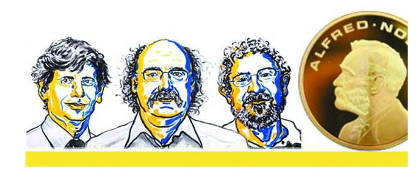
拓扑相变：开启一个未知世界
2016年诺贝尔物理学奖授予三位科学家——戴维·索利斯、邓肯·霍尔丹和迈克尔·科斯特利茨，以表彰他们发现了物质拓扑相，以及在拓扑相变方面作出的理论贡献。这三名科学家均在英国出生，目前分别在美国的华盛顿大学、普林斯顿大学、布朗大学从事研究工作。

Slide 126
这三位获奖人对于物理学中拓扑理论的运用在他们做出发现的过程中发挥了关键性作用。拓扑学实际上是数学的一个分支，其对只做连续性变化的状态进行描述。将拓扑学作为工具，今年的获奖科学家作出了颠覆性的发现。在1970年代早期，迈克·科斯特立茨（Michael Kosterlitz）和戴维·索利斯（David Thouless）证明了超导性能够在低温条件下实现，并解释了其背后的原理，以及为何在高温下超导性会消失的原因。
诺贝尔奖委员会认为邓肯·霍尔丹获奖的工作是在1982年左右发现一维整数量子自旋链中存在一个拓扑相。这是拓扑概念在凝聚态中的又一体现，现被称为Haldane相。他在1988年还首次提出无需外磁场实现整数量子霍尔效应的晶格模型，为在固态物质中调控电子能带结构以实现拓扑相和拓扑相变指明了方向，为拓扑绝缘体和拓扑半金属的诞生奠定了理论基础，这个理论模型被称为Haldane模型。

Slide 127
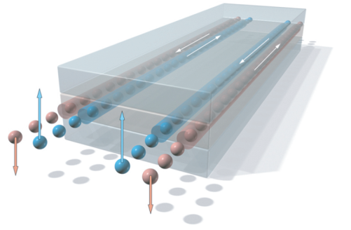
2005 年，人们发现了一类不同于量子霍尔效应的新拓扑量子物态：时间反演不变拓扑绝缘体，或简称为拓扑绝缘体。
量子自旋霍尔效应
2005年前后，美国物理学家Kane等人和Bernevig等人分别认识到原子内禀的自旋轨道耦合效应能够充当Haldane模型中假想的反向交错磁场角色。自旋轨道耦合不破坏时间反演对称性，假如电子自旋向上和向下可以用来区分时间反演对称的占据态波函数，那该系统可以看作是两套互为时间反演对称的Haldane模型的叠加：体内保持绝缘态，但边界上有互为时间反演的导电边缘态，使得自旋反向的电子具有相反的速度，导致量子化自旋疏运，这被称为量子自旋霍尔效应。

Slide 128
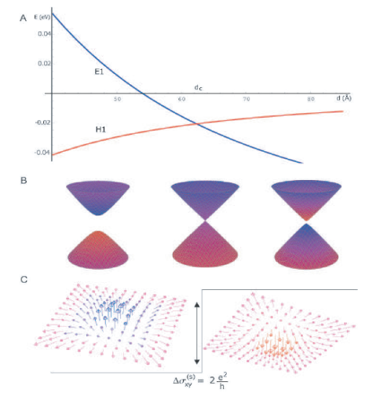
这个理论上的突破使得人们首次意识到时间反演对称可以导致新的拓扑物态，从而引发了寻找和实现更多拓扑物态的研究热情。Kane等人最初提出的石墨烯，由于碳原子质量轻、自旋轨道耦合作用小，打开的体能隙极其微小，量子自旋霍尔效应在现有的低温条件下几乎不能观测。2006年Bernevig等人理论预言可以通过HgTe/CdTe量子阱来实现这个效应。很快在2007年他们跟德国实验小组合作，实验观测到量子自旋霍尔效应中的霍尔电导平台。
HgTe/CdTe量子阱中的量子自旋霍尔效应

Slide 129
斯坦福大学的张首晟等人通过另外的理论途径独立提出了量子自旋霍尔效应，然而真实的石墨烯的自旋轨道耦合非常弱, 其在狄拉克点打开的能隙只有很小，几乎不可能在实验上观测到量子自旋霍尔效应。因此石墨烯并不能算真正的拓扑绝缘体材料，第一个现实的二维拓扑绝缘体是由斯坦福大学张首晟等人所预言的(Hg,Cd)Te/HgTe/(Hg,Cd)Te 量子阱。
HgTe体能带具有独特的能带反转结构，这使得其量子薄膜在厚度处于特定范围时会进入二维拓扑绝缘体相, 能隙最高可达 90meV。德国维尔茨堡大学的 Molenkamp 研究组首次在分子束外延生长的(Hg,Cd)Te/HgTe/(Hg,Cd)Te量子阱中实验观测到了量子自旋霍尔效应，并通过非定域输运实验确定到了量子自旋霍尔边缘态的存在，然而(Hg,Cd)Te/HgTe/(Hg,Cd)Te 量子阱的制备非常困难，热稳定性差、含毒性元素，不利于进一步的研究和未来的应用。

Slide 130
Bi_{1-x}Sb_{x}合金是第一个理论预言并得到实验证实的三维拓扑绝缘体, 但它的能隙小(只有30meV)、化学结构无序和表面态结构复杂等特点，使进一步深入的研究非常困难。很快人们找到了更好的一类三维拓扑绝缘体材料，Bi₂Se₃家族拓扑绝缘体：Bi₂Se₃, Bi₂Te₃和Sb₂Te₃，这类材料是具有斜方六面体晶体结构的层状材料，沿z方向每5个原子层形成一个“五层”(quintuple layer, QL). 每QL内的5个原子层之间是很强的共价型相互作用，而 QL 之间的键合则弱得多，基本上是范德瓦尔斯型。理论计算表明，在这类 V₂VI₃ 型化合物中，只有 Bi₂Te₃, Sb₂Te₃ 与Bi₂Se₃属于拓扑绝缘体，它们的体能隙最大可达 0.3 eV(Bi₂Se₃)，这类材料此后成为广泛实验研究的理想对象，大量拓扑物性得到了深入研究，掀起了拓扑绝缘体研究的热潮。而Haldane梦想的无外磁场整数量子霍尔效应，也就是量子化反常霍尔效应。

Slide 131
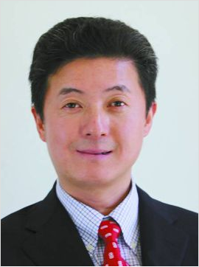
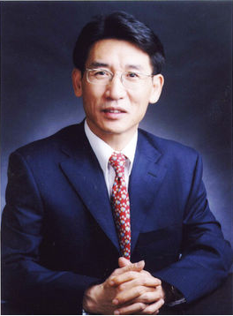
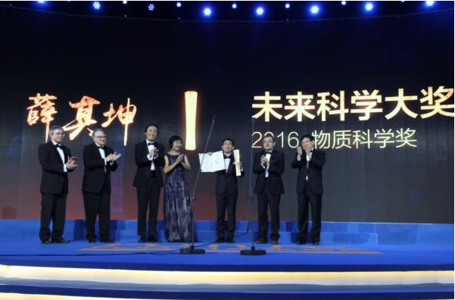
2009年，中科院物理所的方忠、戴希研究组与斯坦福大学的张首晟研究组合作，通过理论计算预言Bi₂Se₃, Bi₂Te₃和Sb₂Te₃等是大能隙三维拓扑绝缘体，掀起了拓扑绝缘体研究的热潮。2010年，该合作组^{[3]}提出在Bi₂Se3、Bi₂Te₃、Sb₂Te3家族中掺入Cr、Fe等磁性离子，可以实现量子反常霍尔效应态。随之，理论和实验证实二维Bi₂Te₃体系在一定厚度下具有能带反转的量子自旋霍尔态，当Cr、Fe掺杂时，与Bi是同价态替换，可以保证掺杂后还是绝缘体。

Slide 132
2013年，薛其坤、王亚愚、陈曦、贾金锋团队等与中科院物理所方忠、戴希、马旭村、何珂、吕力团队与张守晟合作^{[11]}将电子型的Bi₂Te₃和空穴型的Sb₂Te₃混合，通过调节Bi与Sb的配比，克服了薄膜生长、磁性掺杂、门电压控制、低温输运测量等难关，利用分子束外延方法在Cr_{0.15}(Bi_{0.1}Sb_{0.9})_{1.85}Te₃薄膜中首次观测到了量子反常霍尔效应。量子反常霍尔效应的实现，有望解决电脑发热问题和摩尔定律的瓶颈问题。

Slide 133
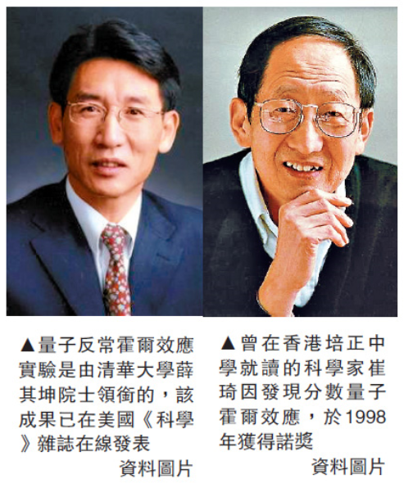
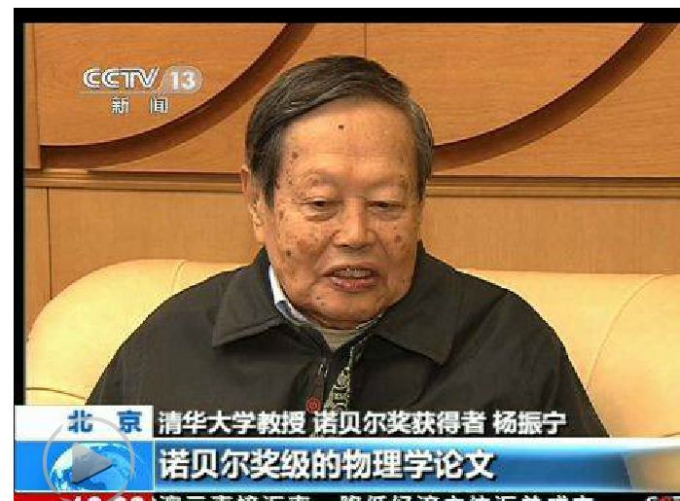
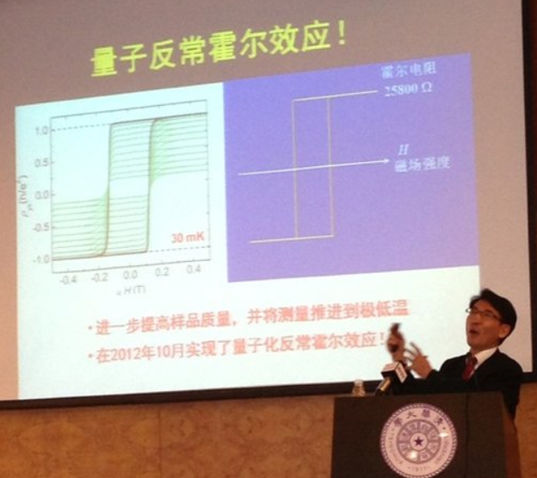
杨振宁表示，这让他想起很多年前接到物理学家吴健雄的电话，第一次告诉他在实验室做出了宇称不守恒的实验，这个发现震惊了世界。今天薛其坤及其团队做出的实验成果，是从中国的实验室里第一次做出了诺贝尔奖级的物理学成绩，不仅是科学界的喜事，也是整个国家的喜事。

Slide 134
第七节 磁场对载流导线的作用
一. 安培力
dl
1. 安培力公式
n
S
F
一段载流导线dl 中，带电粒子数 dN = n S dl
洛仑兹力
dl在磁场中所受合力为：

Slide 135
I = n q v S —导线中的电流，线元dl //I d F 的方向由右手定则确定
——安培力公式
一段载流导线L在磁场中受到的安培力为：

Slide 136
对于长为L 的载流直导线，若电流I与均匀磁场
B 的夹角为θ，则导线受到的安培力：
L
B
I
大小：
安培力
方向： 右手定则。
L
B
当 I ⊥ B 时，安培力大小 F = ILB
I
方向：右手定则确定。

Slide 137
用安培力公式解题的基本步骤：
矢量积分问题！
1. 根据具体问题选择坐标系，在载流导线上任取一电流元 I d l ,
2. 确定电流元处磁感应强度B 的大小和方向
3. 写出力元dF 大小 dF = BI dl sinθ，在电流元处画出该力元的方向。
4. 将力元沿三个方向分解，得到dF_{X}，dF_{Y} 和dF_{Z}，积分得到各分力F_{X}，F_{Y} 和F_{Z} ，最后求出力F 的大小和方向。

Slide 138
[例题]： 如图，与载流为I₁的无限长直导线共面有一长为b的载流直导线，载流为I₂，求其受到的安培力。
I₂
I₁
a
b

Slide 139
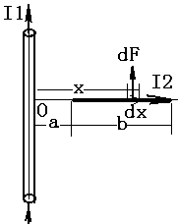
[解]： 在I₂上取坐标系OX，取电流元Idx
电流元处的磁场大小为
方向向里

Slide 140
电流元受的安培力大小为
方向向上
所有的电流元受力方向都向上，合力为

Slide 141
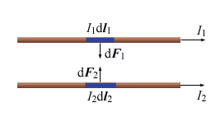
二、电流的单位 两通电平行长直导线的相互作用
假设两导线相距d ，电流强度分别I₁、I₂，它们分别产生各自的磁场. 电流元I₂dl₂ 所受的安培力dF₂ 的大小为，

Slide 142
导线 2 单位长度上所受的安培力:
同样，导线 1 单位长度上所受的安培力
由右手法则, 两导线通过同向电流时相吸；两导线通过反向电流时则相斥。

Slide 143
在SI单位制中，电流强度是基本量，其单位是安培(A)，安培就是根据上式定义的。
在真空中相距1m的两根平行长直导线，通以相等的恒定电流，使得两导线单位长度上受到的安培力恰好为2×10⁻⁷N，这时导线上的电流就是1A。

Slide 144
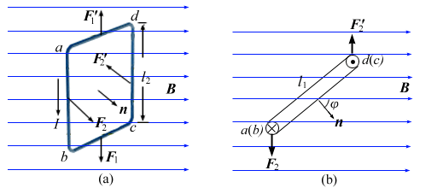
第八节 磁场对载流线圈的作用
一. 载流线圈在磁场中的运动
1. 载流线圈受到的磁力矩
在均匀磁场B中，有一刚性矩形平面载流线圈，边长分别为l₁和l₂，电流为I。设线圈平面的法向单位矢量n与磁场方向的夹角为ϕ，并且ab边与cd边均与磁场方向垂直。

Slide 145
受力分析
导线da 和bc所受的安培力F ₁´ 、 F₁大小相等，方向相反，在同一直线上，故相互抵消。
导线ab和cd所受的安培力分别为F₂、F₂´，并且有F₂= F₂´=BIl₂，这两个力形成一力偶。
无平动

Slide 146
磁场作用在线圈上的力矩为
写成矢量式
这就是载流线圈在均匀磁场中受到的磁力矩

Slide 147
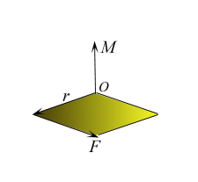
力矩
1. 力矩定义
2. 力偶及力偶矩
力偶：大小相等、方向相反的一对平行力
方向：都是垂直板面向外

Slide 148
二.磁力矩与磁矩

Slide 149
所以，最大磁力矩为
[例1]：一圆形线圈，直径为0.08m，共有12匝，载有电流5A，线圈放在一磁感应强度为0.6T的均匀磁场中。 (1) 求线圈所受的最大磁力矩； (2) 如果磁力矩等于最大磁力矩的一半，线圈处于什么位置？
[解]：(1) 磁矩为

Slide 150
(2) 由磁力矩
即线圈平面法线方向与磁场成30⁰角。

Slide 151
二. 安培力的功
载流导线
安培力
平移
磁场中
载流线圈
磁力矩
转动
安培力做功

Slide 152

1. 安培力对运动载流导线做的功
长为 l 的载流直导线 ab 与两平行金属导轨构成闭合回路，回路中的电流 I 保持恒定。
垂直于回路平面向里的匀强磁场在 ab 上产生一方向向右的安培力，大小为

Slide 153
当载流直导线 ab 从初始位置向右移动dx时，安培力做功
ab 移动一段位移时，安培力的功为
和 分别是载流直导线 ab 在 和 位置时，整个线圈的磁通量。

Slide 154

2. 磁力矩对载流线圈做的功
平面线圈在均匀磁场中受到磁力矩，大小为
当线圈转动 dϕ 角度时，因磁力矩做正功时将使 ϕ 减小，所以磁力矩做功应为

Slide 155
线圈从 角转动到 角时，磁力矩所作的功为
和 分别是载流直导线 ab 在
和 位置时，整个线圈的磁通量。

Slide 156
3. 安培力做功的应用
a、用海水代替金属导轨作为船舶的电磁推进器，目前已在试验之中。这种推进器没有机械噪音，特别适合作为潜艇的动力。
b、轨道炮是一种利用电流间相互作用的安培力将弹头发射出去的武器。
c、磁电式电流计原理：载流线圈在磁场中受到磁力矩的作用发生偏转，电流越大，偏转越大，测量出偏转角，就能测出通过线圈的电流。

Slide 157
稳 恒 磁 场 复 习
一、描述磁场性质的两个定理
1. 磁高斯定理
磁场是无源场
2. 安培环路定理
磁场是有旋场

Slide 158
二、磁场计算
1、利用毕奥—萨伐尔定律及场强叠加原理
任意载流导线在空间某处的磁感应强度
(场强叠加原理）

Slide 159
（1）载流长直导线的磁场
无限长载流长直导线的磁场
半无限长载流长直导线的磁场

Slide 160
（2）圆形载流导线的磁场
圆环中心处的磁场
一段圆弧电流在中心处的磁场

Slide 161
2、利用安培环路定理和计算具有对称性磁场
（1）均匀密绕长直螺线管内部的磁场和密绕环形螺线管内部的磁场
无限长载流螺线管
半无限长螺线管
环形螺线管（螺绕环）

Slide 162
（2）无限大带电板
（3）无限长载流直导线、无限长均匀载流圆柱面、无限长载流圆柱体、无限长载流园管以及他们共轴组合产生的磁场。
无限长载流圆柱体的磁场:

Slide 163
三、带电粒子在磁场中所收的洛仑兹力公式及
其应用
（1）
（圆周运动）
（2）
与 不垂直
（螺线运动）

Slide 164
四、安培力的计算
（1）平面载流导线（直的或弯的）在均匀磁场中所
受的安培力。
（2）平面载流导线（直的或弯的）在非均匀磁场中
所受的安培力。
安培定律
有限长载流导线所受的安培力

Slide 165
五、平面载流线圈及其在磁场中所受磁力矩的计算
均匀磁场作用于载流线圈的力：
均匀磁场作用于载流线圈的磁力矩：
磁矩

Slide 166

无限长载流空心圆柱导体的内外半径分别为a,b，电流在导体截面上均匀分布，则空间各处的磁感应强度的大小与场点到圆柱中心轴线的距离关系可以定性表示为（B）
1:

Slide 167


2.一个动量为p的电子，沿图示方向入射并能穿过一个宽度为D磁感应强度为B的均匀磁场区域，则该电子出射方向和入射方向间的夹角为
3.如图所示，宽度为d的导体薄片上有电流沿着导体长度方向流过，电流在导体宽度方向均匀分布，则导体在导线中线附近处P点的磁感应强度为

Slide 168

4.一根通有电流的长直导线旁，与之共面地放着一个长宽分别为a和b的矩形线框，线框的长边与载流长直导线平行，且二者相距为b，如图所示，求线框内的磁通量。

Slide 169

5.有一半径为r的无限长直圆柱金属导体，竖直线oo’为其中心轴线，在圆柱体内挖一个直径为r/2的圆柱空洞，空洞侧面与oo’相切，未挖洞部分通以均匀分布的电流I，方向沿oo’向下，求在距离轴线3r处的磁感应强度。
补偿法：看成是全部电流向下的和半径为r/2的电流向上的叠加，导体中电流密度为
全部电流向上产生的磁场

Slide 170
电流向上挖去部分

Slide 171


6.两个无穷大平行平面上都有均匀分布的面电流，面电流密度分别为 和 ，若 和 之间夹角为 ，如图所示，求：
1）两面之间的磁感应强度的值；
2）两面外空间的磁感应强度的值；
3）当 时，以上结果如何？
1）在两面之间 和 夹角为

Slide 172

2）在两面之间 和 夹角为
3）当

Slide 173
7.氢原子中，电子绕原子核沿半径为r的圆周运动，等效于一个圆电流，如果外加一个磁感应强度为B的磁场，磁力线与轨道平面平行，求圆电流所受到的磁力矩的大小。

Slide 174

8.两个正电荷q₁和q₂，当它们相距为a时，运动速度各为 和 ， 如图所示，求: (1) q₁在q₂处所产生的磁感应强度和作用在q₂上的力；（2）q₁在q₂处所产生的磁感应强度和作用在q₁上的力。

Slide 175


9.电流I均匀流过无限长扁平铜片，铜片宽度为a，厚度忽略，求：(1)铜片所在平面内距离铜片外侧b远的P点处磁感应强度，并讨论当b>>a时结果如何？ （2）在铜片的中垂面上，距离铜片垂直距离为h的一点Q的磁感应强度，并讨论当h/a>>1和h/a<<1时的近似结果。
把I看成由无数多根无限长直电流dI组成
（1）

Slide 176
当b>>a时
舍去高次项
相当于无限长直电流的场
（2）由对称性，y分量抵消，x分量叠加

Slide 177
讨论：1）当h/a>>1时
2）当h/a<<1时

Slide 178
磁场中的磁介质
主要内容：
磁介质的种类
描述磁介质中磁场的物理量—磁场强度 H
磁介质中磁场规律—安培环路定理和高斯定理
重要的磁介质—铁磁质

Slide 179
第一节 磁介质的磁化
一. 磁介质的磁化
1. 磁介质定义：与磁场有相互影响的实物物质
一切实物物质都是磁介质
磁介质的磁化：外磁场中的磁介质产生附加
磁场 的现象

Slide 180
根据叠加原理，空间某点的磁感应强度等于

Slide 181
二. 磁导率
在磁场中加入磁介质后，宏观磁场发生明显变化。
为了定量反映磁介质对磁场的影响程度，我们引入
相对磁导率和绝对磁导率，以长直螺线管为例。
1.相对磁导率
实验测定：长直螺线管内，真空条件下
充满均匀磁介质后
实验发现
定义为某种介质的相对磁导率

Slide 182
无单位的常量，与物质的种类有关
2. 绝对磁导率
真空条件下：
单位与 相同

Slide 183
三. 磁介质的类型
宏观上，按照物质对磁场的影响即相对磁导率的大小，将磁介质分为三种
1.顺磁质：
2.抗磁质：
3.铁磁质：

Slide 184
1. 顺磁质
四. 三类磁介质存在时空间磁场
附加磁场
如 W、Cr 等顺磁质能起微弱增强原磁场的作用
2. 抗磁质
附加磁场
如Hg、Cu、Pb 等抗磁质能起减弱原磁场的作用
3. 铁磁质
附加磁场
如Fe等金属及合金和氧化物等铁磁质能显著增强原磁场！

Slide 185
五. 原子中电子的磁矩
原子中电子的轨道运动可用一个方向相反圆电流代替
r
e
I
轨道运动
电子轨道磁矩 的大小为

Slide 186

圆电流 I 方向与电子运动方向相反
矢量式为
电子

Slide 187
原子中电子还有自旋运动，自旋磁矩为
— 电子自旋角动量
电子的总磁矩
自旋磁矩

Slide 188
六. 电子的拉莫尔（Larmor）进动
电子轨道磁矩 在磁场中受到的磁力矩为
在 作用下，电子轨道角动量 发生变化
根据角动量定理

Slide 189
电子轨道角动量 绕外磁场方向进动
B₀
磁力矩方向垂直于纸面向里，由角动量定理可知，角动量有增量，发生进动，产生附加磁矩。
进动
附加磁矩
电子带负电
在外磁场中电子轨道运动具有抗磁性

Slide 190
七 顺磁质和抗磁质磁化的微观机理
分子磁矩：介质分子（或原子）中的所有电子的轨道磁矩和自旋磁矩的矢量和，用 表示
S
I
分子电流：与 对应的圆电流 I

Slide 191
抗磁质在外磁场中的磁化过程称为感应磁化
1. 抗磁质
分子磁矩 ，分子对外没有磁性
在外磁场中，各个分子中的电子都因拉莫尔进动而产生感应磁矩

Slide 192
在外磁场中，各个分子磁矩 将转向外磁场方向，在宏观上呈现出附加磁场
2. 顺磁质
在无外磁场时，各个分子磁矩的方向完全无规则，顺磁质宏观上不产生磁效应

Slide 193
顺磁质在外磁场中也会出现感应磁矩，但它比
分子磁矩约小5个数量级，可以忽略
顺磁场在外磁场中的磁化过程称为取向磁化

Slide 194
第二节 磁化电流介质中的磁场 磁场强度
一. 磁化强度
表征物质的磁化程度，磁化强度矢量
—第 i 个分子的磁矩
单位：安培/米 ，符号：A/m
磁化率：

Slide 195

二. 磁化电流
I
均匀磁介质
长直螺线管
螺线管内均匀磁场使磁介质被均匀磁化
感应磁化
取向磁化
介质分子
磁介质中各个分子电流平面将转向与磁场的方向相垂直

Slide 196
磁介质内部任一处相邻的分子电流相互抵消，形成沿横截面边缘的圆电流 I´，圆电流 I´ 沿柱面流动，称为磁化面电流。
上图对应为顺磁质
对于抗磁质，磁化面电流 I´与螺线管上导线中的电流 I 反向，使磁介质内的磁场减弱。对于顺磁质，磁化面电流 I´与螺线管上导线中的电流 I 同向，使磁介质内的磁场增强。

Slide 197
三.有磁介质的安培环路定理
有磁介质时，传导电流 I 和磁化电流 I´都产生磁场
安培环路定理推广为
以无限长螺线管为例，在 l 长度上，磁化面电流为 I´ = j´l，设单位长度磁化面电流为
由安培环路定理

Slide 198
磁场强度沿任一闭合路径的环流等于该闭合路径所包围的传导电流的代数和
磁场强度的单位：安培/米，辅助量，类似于电位移矢量

Slide 199
四. 有磁介质的磁高斯定理
传导电流和磁化电流产生的磁感应线都是无头无尾的闭合曲线
有磁介质时的高斯定理
五.有磁介质的安培环路定理的应用
求有磁介质存在时的磁场，要先根据磁场分布的对称性求出磁场强度的分布，与真空中的安培环路定理的方法完全相同
根据关系 ，求出

Slide 200
[例题]：将磁导率为μ = 5×10⁻⁴ H/m的铁磁质作成一个细圆环，在环上均匀密绕线圈，设单位长度的导线匝数n = 500，当导线中的电流强度I = 4A时，计算
（1）环内的磁场强度H、磁感应强度B
（2）介质的磁化面电流密度 j´
[解]：在螺绕环内取一个半径为r的同心回路L
由安培环路定理
磁质的磁化面电流比传导电流大得多，产生的附加磁场比原磁场大得多

Slide 201
第三节 铁磁质
一. 铁磁质的性质
1、强磁性材料，如 NdFeB，SmCo，BaFe₁₂O₁₉
2、应用： 在信息的记录和存储（磁带、计算机存储器）及永磁电机等方面，有着重要、广泛意义。
3、特性：
(1) 能产生特别强的附加磁场，使磁场增强10³-10⁴倍；
(2) 磁导率μ不是恒量，而是随磁场 H 而变。
(3) 磁化具有磁滞和剩磁现象。磁化时，磁性滞后，外磁场撤消后，铁磁质仍能保持原有的部分磁性，也就是剩磁。
(4) 具有一临界温度Tc称为居里点，当T > T_{c}，铁磁质转化为顺磁质。各种铁磁质的居里点不同，如Fe是1040K，Ni是631K，Co是1388K

Slide 202
二. 铁磁质的磁化过程
1、实验：
I
H
用铁磁质为芯制成螺绕环，单位长度匝数n。当线圈中通电流 I 时，环内的磁场强度H = nI ，通过测量电流 I ，就知道了铁磁质磁化的磁场强度 H。在螺绕环的铁芯上切开一个小开口，因磁感应强度B的法向分量在切口和铁芯中连续，故用小线圈在开口处测量的B就是环路中的磁感应强度B。
根据 可以测出铁芯磁导率
B
I
因铁磁质的B ～ H 的关系不是线性的，故铁磁质的磁导率不是常数。
B

Slide 203
磁化曲线：表示磁场强度H和磁感应强度B的关系
1、实验开始时I = 0，未磁化的铁芯中H = 0，B = 0，这一状态相当于B～H 图上原点O。
P
N
2、逐渐增大线圈中的电流I ，相应地 H = nI 按比例增大，开始时(即OM段) B增加较慢，接着(即MN段) B很快增加，但过了N点后， B增加减慢，过了P点，再增加H，B几乎不再增加，铁芯磁化达到饱和。
M
O
从O到饱和状态 P 的B ～ H曲线称为初始磁化曲线

Slide 204

当外加磁场H由强逐步减弱至 H = 0 时，铁磁质中的B不为零，而是 B = B_{r} ，B_{r}称为剩余磁感应强度，简称剩磁 。
矫顽力：要消除剩磁，需要加上的反向磁场强度H_{c}
若使反向电流继续增加，以增加反向磁场强度H，磁化达到反向的饱和状态f 点。若将电流改回原来方向，磁化曲线就会形成一闭合曲线。这就是铁磁质的磁滞回线。
在铁磁质的磁化和去磁过程中，铁磁质磁化状态的变化总是落后于外加磁场的变化,这就是磁滞现象。
P
f
弱磁性的顺磁质和抗磁质没有磁滞现象

Slide 205
三. 铁磁质的磁化（磁滞）机制
铁磁性主要来源于电子的自旋磁矩
磁畴( magnetic domain ) ：相邻原子的电子之间存在着很强的“交换作用”，这是一种量子效应。它促使电子的自旋磁矩趋向能量较低的平行排列状态，而形成自发磁化的小区域 — 磁畴。
无外磁场
磁畴的体积：10^{－12}~10^{－8}m³，含有约10¹⁷~10²¹个分子 ，磁畴可用金相显微镜观测。

Slide 206
在无外磁场作用下，磁畴磁化方向各不相同，取向平均抵消
无外磁场
整个铁磁质不显磁性
处于外磁场中时，自发磁化方向和外磁场方向成小角度的磁畴其体积随着外加磁场的增大而扩大并使磁畴的磁化方向进一步转向外磁场方向。
自发磁化方向和外磁场方向成大角度的磁畴体积逐渐缩小，铁磁质对外呈现宏观磁性。当外磁场增大时，上述效应相应增大，直到所有磁畴都沿外磁场排列达到饱和。
无外磁场
有外磁场

Slide 207
磁致伸缩是因磁畴在外磁场中的取向，改变了晶格间距而引起的
由于在每个磁畴中个单元磁矩已排列整齐，饱和磁化强度等于每个磁畴中原来的磁化强度，该值很大，因此铁磁质具有很强磁性。以上就是铁磁质的磁化过程。
由于铁磁质体内杂质和内应力等的作用，当减小或撤掉外磁场时磁畴的畴壁很难恢复到原来的形状，因而表现出来剩磁和磁滞现象。
当温度升高时，热运动会瓦解磁畴内磁矩的规则排列，在临界温度（居里点）时，磁畴消失，铁磁质完全变成了顺磁质。

Slide 208

四. 铁磁质的分类及应用
金属磁性材料
根据铁磁质的成分：
非金属磁性材料
根据矫顽力的大小：
1. 软磁材料（H_{c} ~ 1A/m）
饱和磁感应强度B_{S}大，矫顽力H_{c}小，磁滞回线呈细长型，易磁化、易退磁。适用于：变压器，电磁铁，继电器、电机
纯铁，硅钢，坡莫合金(Fe，Ni)，铁氧体
以及各种高频电磁元件的磁芯、磁棒。还可用于磁屏蔽和吸波领域。

Slide 209
2. 硬磁材料 ( H_{c} ~ 10⁴A/m以上，又称永磁材料)
钨钢，碳钢，钕铁硼（NdFeB）合金等
特点：剩磁B_{r}和矫顽力H_{C}都比较大，磁滞回线包围的面积大，磁滞特性非常明显，所以磁化后可长久保持很强磁性；
适用于：磁电式电表中的永磁铁、耳机中的永久磁铁、永磁扬声器。
3. 矩磁材料
磁滞回线呈矩形，在两个方向上的剩磁可用于表示计算机二进制的0和1，故适合于制成“记忆”元件。
另外，利用铁磁质的磁致伸缩效应，可用来做换能器，在超声及检测技术中大有作为。

